Slide 1
Voici / Il y a
En classe les nombres cardinaux 1-69

Slide 2

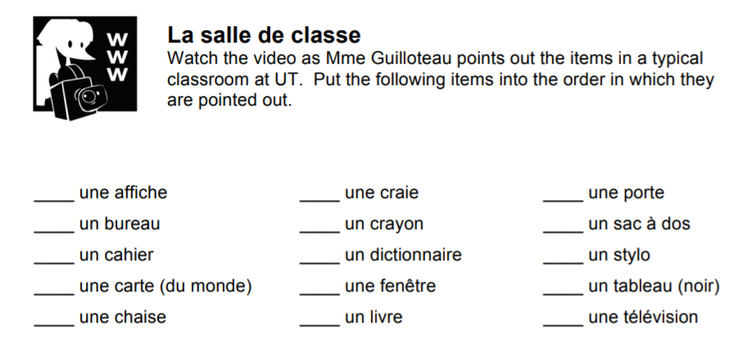
Révision

Slide 3
Voici / Voilà
Voilà – There is/There are
ex. Voilà le stylo!
Voilà un stylo!
Voici – Here is/Here are
ex. Voici le stylo!
Voici un stylo!

Slide 4
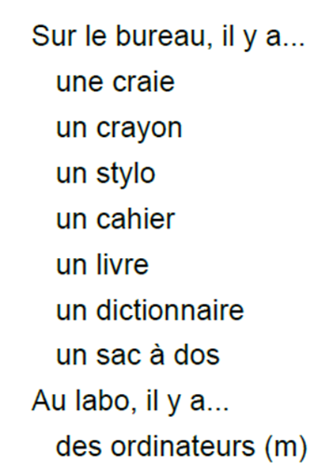
Il y a
Il y a – There is/There are (in a specific place)

Slide 5
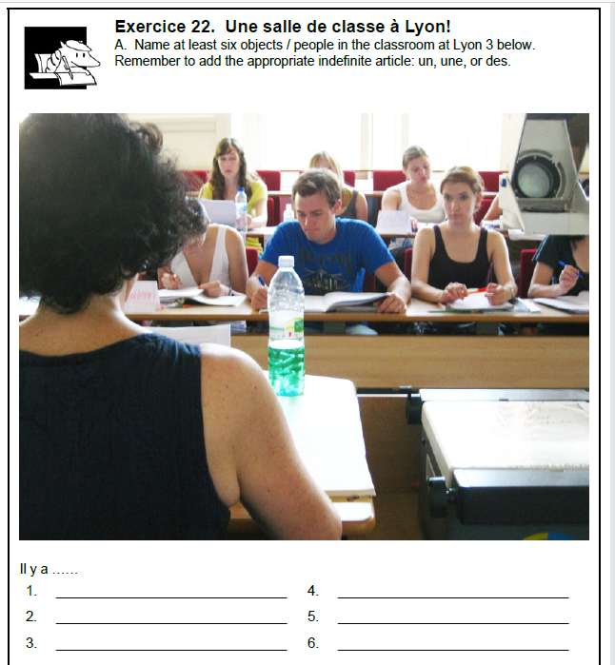

Slide 6
En classe

Slide 7
Révision
Les articles indéfinis?
un (masculin, singulier)
une (féminin, singulier)
des (pluriel)

Slide 8
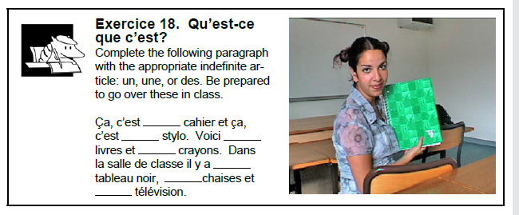

Slide 9
Révision
Les articles définis?
le (masculin, singulier)
la (féminin, singulier)
l’ (devant une voyelle, sing.)
les (pluriel)

Slide 10
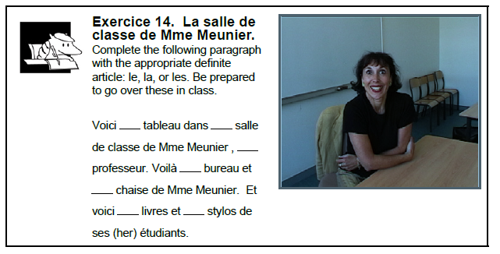

Slide 11
En classe
Que veut dire “un stylo” en anglais?
A pen.
Que veut dire “un sac à dos” en anglais?
A backpack.

Slide 12
En classe
Comment dit-on “a dictionary” en français?
Un dictionnaire.
Comment dit-on “homework” en français?
Des devoirs.

Slide 13
En classe
Vous comprenez?
Oui, je comprends!
Non, je ne comprends pas.

Slide 14
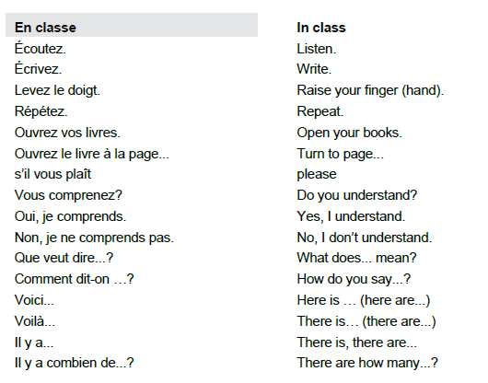

Slide 15
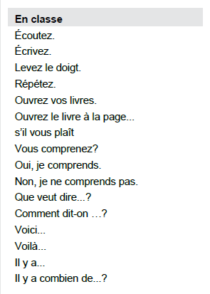
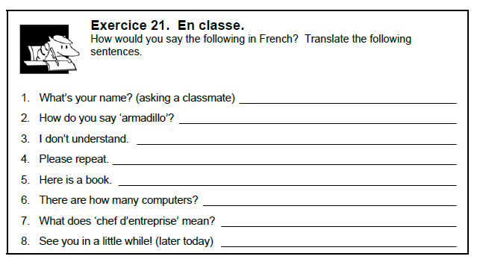

Slide 17
Les nombres cardinaux 1-69

Slide 18
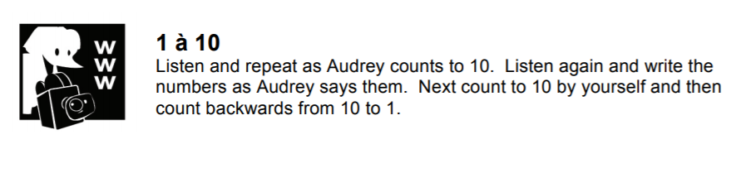

Slide 19
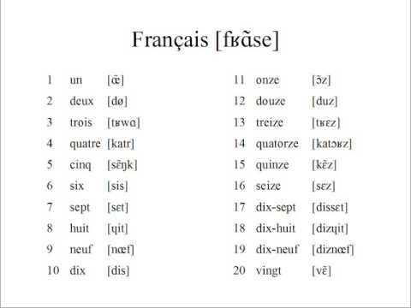

Slide 20
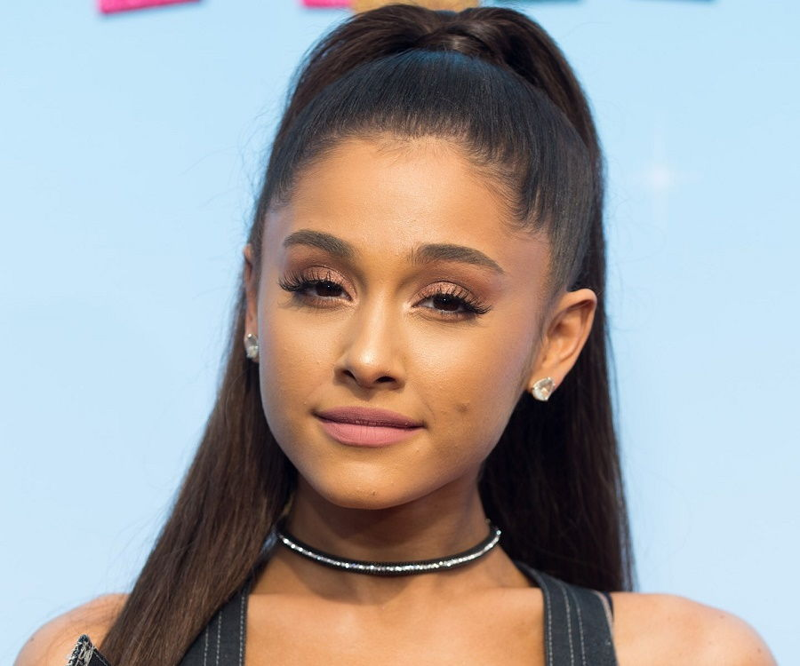
Les nombres cardinaux
L’anniversaire d’Ariana Grande est le 26 juin.
Elle a vingt-sept ans.

Slide 21
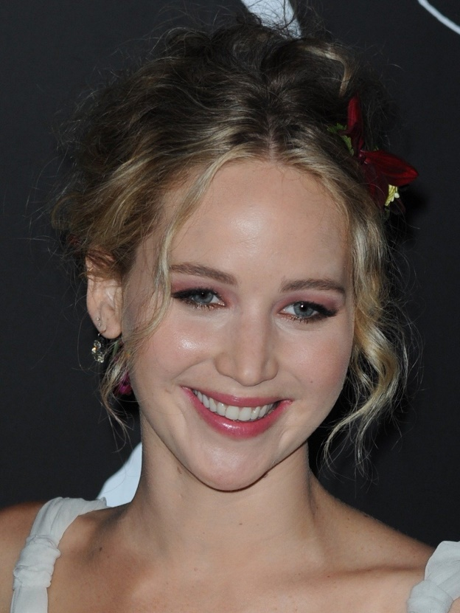
Les nombres cardinaux
Jennifer Lawrence a trente ans.

Slide 22
trente-et-un
trente-deux
trente-trois
trente-quatre
trente-cinq
trente-six
trente-sept
trente-huit
trente-neuf

Slide 23
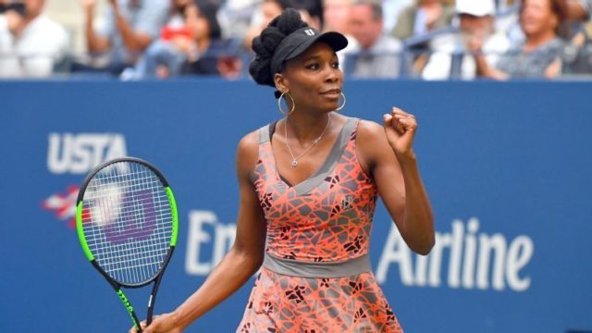
Les nombres cardinaux
Venus Williams a quarante ans.

Slide 24
quarante-et-un
quarante-deux
quarante-trois
quarante-quatre
quarante-cinq
quarante-six
quarante-sept
quarante-huit
quarante-neuf

Slide 25
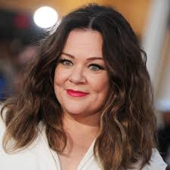
Les nombres cardinaux
Melissa McCarthy a cinquante ans.

Slide 26
cinquante-et-un
cinquante-deux
cinquante-trois
cinquante-quatre
cinquante-cinq
cinquante-six
cinquante-sept
cinquante-huit
cinquante-neuf

Slide 27
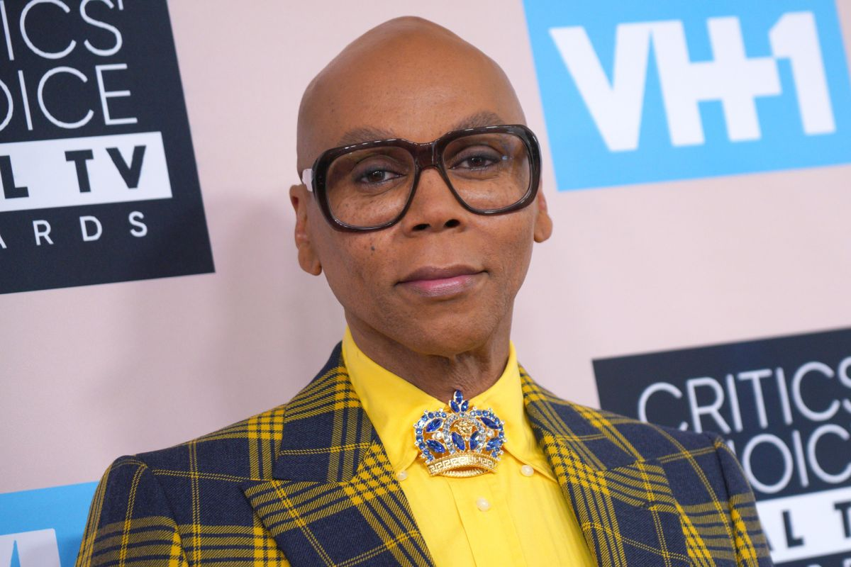
Les nombres cardinaux
RuPaul a soixante ans.

Slide 28
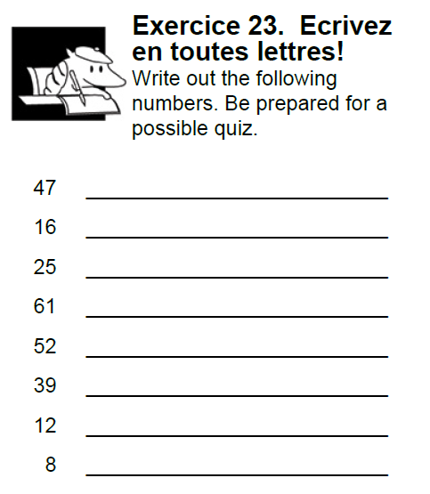
Les nombres cardinaux 1-69

